Slide 1
VERILƏNLƏRIN STRUKTURU VƏ ALQORITMLƏR

Slide 2

Tələbə:Bədəlova Aysel
Müəllim:Quluzadə Dilarə
Kurs:3
Fakültə:İTT
İxtisas:Kompüter mühəndisliyi
Kafedra:Kompüter texnologiyalari
Mövzu: Lüğətlər,Kortejlər,Çoxluqlar.

Slide 3
Lüğətlər.
Python dilində ən geniş istifadə edilən və ən çətin verilənlər tipindən (sətir və siyahılarla yanaşı) biri də lüğətdir. Lüğət siyahı kimi dəyişən və sətirlə siyahı kimi nizamlanmamış “açar:qiymət” cütlüyüdür. Onları bəzən assosiativ massivlər və ya xeş-cədvəllər adlandırırlar. Sətirlər, siyahılar və kortejlərdə tam ədədlərdən indeks kimi istifadə edilib obyektin elementinə indeksə görə müraciət edilirdi. Lüğətlər isə tamam başqa formada qurulurlar. Lüğətlər siyahılar kimi ən sadə, çevik və güclü toplu tipidirlər. Lüğətlərdə ayrı-ayrı elementlərə müraciət etmək üçün verilənlər bazasında olduğu kimi açarlardan (daha doğrusu açar indekslərdən) istifadə edilir. Lüğətlərin dəyişməz açarları olur və onlar məhdudsuz sayda arta bilirlər. İxtiyari dəyişilməyən obyekt (sətir, ədəd, sabitlərdən ibarət siyahı) indeks ola bilər. Proqram mətnində lüğətlər daxilində lüğətin elementləri olan fiqurlu mötərizə {} ilə göstərilir. Lüğətin hər bir elementinə “indeks:qiymət” formatlı indeks uyğun gəlməlidir. Lüğətin elementlərinə uyğun indekslər vasitəsilə müraciət edilir. Mövcud olmayan indeksə müraciət etdikdə səhv verir.

Slide 4
Siyahılar nizamlanmış olsa da, lüğətlər nizamlanmamışdır. Lüğətlərin əsas xüsusiyyətləri bunlardır:
Lüğətin elementinə müraciət indeksə görə yox, açara görə aparılır. Siyahılara oxşar olaraq dövrdə lüğətin elementlərinə müraciət açar vasitəsilə aparılır.
Lüğətin məlumatları nizamlanmamış şəkildə yadda saxlanılır. Açarlar özü də onlar daxil olunduqları ardıcıllıqla saxlanmaya bilərlər.
Siyahılarda olduğu kimi lüğət özündə daxili lüğəti saxlaya bilər. Lüğətin obyektləri ədəd, siyahı, kortej tipli ola bilər.
Lüğətlər sürətli axtarışlı keş-cədvəllər kimi realizə ediliblər.
Lüğətlər siyahılar kimi obyektlərin özlərini yox onlara müraciəti yadda saxlayırlar.

Slide 5

Lüğətlərlə işləmək üçün bir sıra daxili funksiyalar var.
Lüğətlərlə işləmək üçün onu yaratmaq lazımdır. Lüğəti bir neçə üsulla yaratmaq olar. Boş lüğət yaratmaq üçünəmr sətrində içərisi boş qoşa fiqurlu mötərizələr ({}) yazmaq lazımdır.

Slide 6
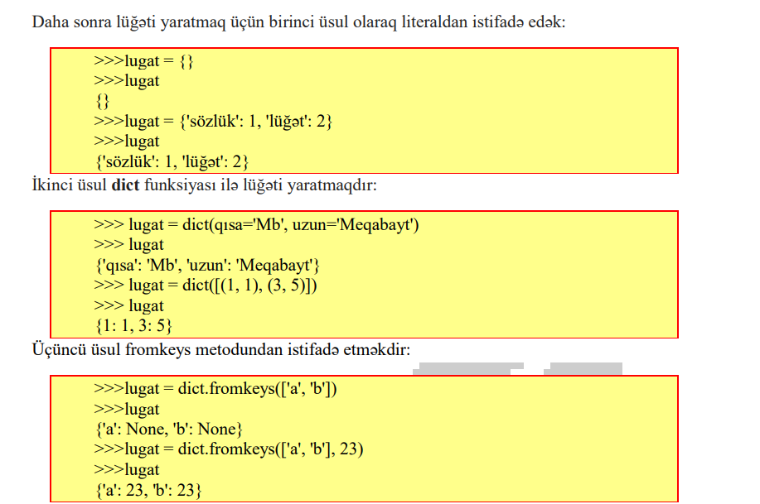

Slide 7
Lüğətlərlə işlənilə bilən aşağıdakı metodlar vardır:
•dict.clear() – Lüğətin bütün elementlərini silir.
•dict.copy() – Lüğətin nüsxəsini yaradır.
•dict.get(key[, default]) – Açarın qiymətini təyin edir. Əgər bu açar tapılmasa, onda None qiymətini qaytarır.
•dict.items() - (açar, qiymət) cütlüyünü qaytarır
•dict.keys() – Lüğətdəki açarları göstərir
•dict.pop(key[, default]) – Açarı silir və qiyməti qaytarır.
•dict.popitem() –Sağdan ilk element silinir və (açar, qiymət) cütlüyü qaytarılır.
•dict.setdefault(key[, default]) – Açarın qiymətini qaytarır. Əgər belə açar tapılmazsa,onda istisna halı yaranmır və susmaya görə açar yaradılır (None).
•dict.update([other]) – Lüğətə başqa bir other lüğətindən (açar, qiymət) cütlükləri əlavə olunmaqla yenilənir.
•dict.values() – lüğətdəki qiymətləri qaytarır

Slide 8
Kortejlər
Kortej (tuple) siyahının xüsusi bir halıdır. Kortej siyahıdan onunla fərlənir ki, onu dəyişmək olmur, yəni kortej dəyişilməyən siyahıdır. Kvadrat mötərizə ilə yazılan siyahıdan fərqli olaraq kortej adi yumru mötərizə ilə yazılır. Kortejin elementləri müxtəlif tip obyekt (ədəd, sətir və kortej də olmaqla digər struktur) ola bilər. Elementlər bir-biri ilə vergüllə ayrılır. Məsələn: number = (1, 2, 3, 4, 5).

Slide 9
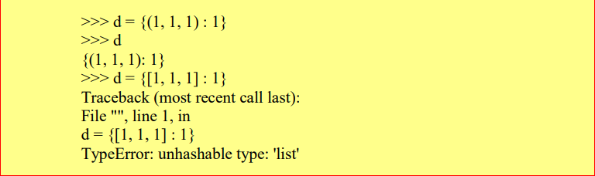
Əgər siyahı varsa, kortejə nə ehtiyac var?
Təsadüfdən qorunmaq. Çox vaxt proqramlar dəyişməz siyahılardan istifadə edir (məsələn, ayların adı). Əgər bu məlumat yaddaşda siyahı (list) kimi saxlanılsa, məqsədli və ya təsadüfən dəyişdirilə bilər. Siyahıdan fərqli olaraq kortejə yeni element əlavə etmək, elementini dəyişmək və silmək olmaz. Amma yeni kortej yaradıb onu həmin dəyişənlə əlaqələndirmək olar.
Kiçik ölçülü olması.
Kortejlərdən lüğətlərin açarı kimi istifadə etmək.

Slide 10

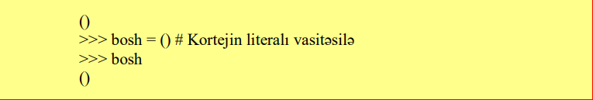
Kortejlərin üstünlüyünü bildik. İndi isə necə işləməyi öyrənək. Kortejlərlə işləmək daha çox siyahılarla işləməyə oxşayır. Kortej boş ola bilər.
Əvvəlcə boş kortej yaradaq:

Slide 11
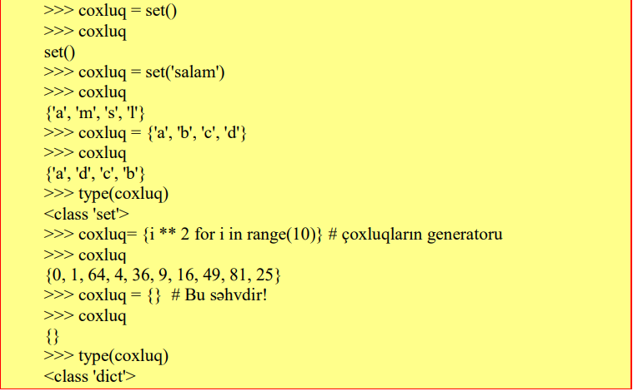
Çoxluq
Python dilində çoxluq deyəndə ixtiyari ardıcıllıqla yerləşmiş təkrar olunmayan elementlərdən ibarət toplu - “konteyner” başa düşülür. Gəlin bir çoxluq yaradaq:

Slide 12

Nümunədən göründüyü kimi çoxluq lüğət kimi eyni literaldan istifadə edir. Amma bu literalla boş çoxluq yaratmaq olmaz. Təkrarlanan elementlərin silinməsi üçün çoxluqlardan istifadə etmək çox əlverişlidir.

Slide 13
Çoxluqlar üzərində aşağıdakı əməliyyatlar vardır:
len(s) – çoxluqdakı elementlərin sayı (çoxluğun ölçüsü).
x in s – x çoxluğu s çoxluğuna daxildirmi
set.isdisjoint(other) – əgər set və other çoxluqlarının ortaq elementləri yoxdursa, true qiymətini alır
set == other – set və other çoxluqlarının bütün elementləri eynidir
set.issubset(other) və ya set <= other – set çoxluğununbütün elementləri other çoxluğuna daxildir.
set.issuperset(other) və ya set >= other – anoloji olaraq.
set.union(other, ...) və ya set | other | ... – bir neçə çoxluğun birləşməsi.
set.intersection(other, ...) və ya set & other & ... – bir neçə çoxluğun kəsişməsi
set.difference(other, ...) və ya set - other - ... – set çoxluğunun other çoxluğuna daxil olmayan bütün elementləri
set.symmetric_difference(other); set ^ other – Elə elementlər çoxluğudur ki, çoxluqlardan yalnız birinə daxildir, lakin hər ikisinə daxil deyi.
set.copy() – Çoxluğun nüsxəsinin alınması.

Slide 14
A matrisinin mənfi elementlərinin ən böyüyünü tapın.
import random
n =int(input('Matrisin sətir ölçüsünü daxil edin='))
m=int(input('Matrisin sutun ölçüsünü daxil edin='))
A = [[random.randint(-10, 10) for _ in range(n)] for _ in range(n)]
for row in A:
print(row)
# Ən böyük mənfi elementi qeyd etmək üçün bir dəyişən təyin et
en_boyu_menfi = None
# Matrisin hər bir elementini yoxla
for n in A:
for element in n:
# Əgər element mənfi və ən böyük mənfi elementdən böyükdirsə
if element < 0 and (en_boyu_menfi is None or element > en_boyu_menfi):
# Ən böyük mənfi elementi yenilə
en_boyu_menfi = element
# Əgər ən böyük mənfi element tapıldısa, onu çap et, əks halda "Mənfi element yoxdur" mesajını çap et
if en_boyu_menfi is not None:
print(f"Ən böyük mənfi element: {en_boyu_menfi}")
else:
print("Mənfi element yoxdur")

Slide 15
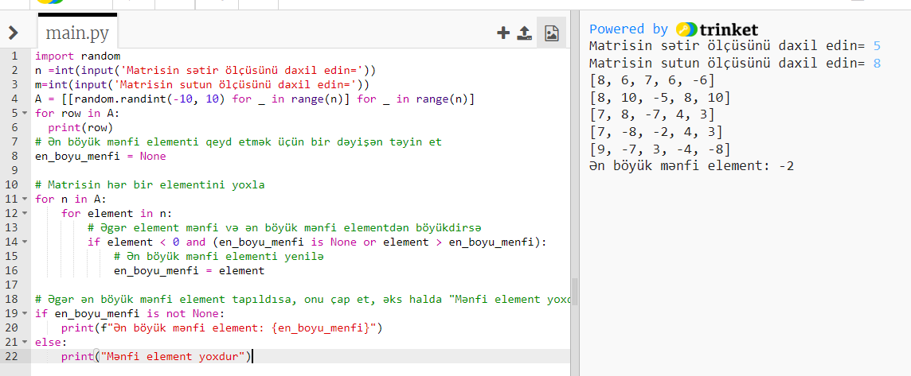
Nümunə

Slide 16
Diqqətinizə görə
Təşəkkürlər!

